Slide 1
সময়ঃ ০১ মিনিট
স্বাগতম
স্বাগতম
স্বাগতম
Clicking me
Now

Slide 2
সময়ঃ ০০ মিনিট
শ্রেণিঃ দ্বিতীয়
বিষয়ঃ আমার বাংলা বই
বিশেষ পাঠঃ আমি হব। পাঠ্যাংশঃ
(“আমি হব…মা বলবেন রেগে ।” )
মোট শিক্ষার্থীঃ ৩৭ জন
উপস্থিত শিক্ষার্থীঃ ৩৩ জন
শ্রেণিঃ প্রথম
সময়ঃ ৬০মিনিট
আমার বাংলা বই
আমি হব
কাজী নজরুল ইসলাম
আমি হব সকাল বেলার পাখি।
সবার আগে কুসুমবাগে
উঠব আমি ডাকি।
সূয্যি মামা জাগার আগে
উঠব আমি জেগে,
হয়নি সকাল, ঘুমো এখন,
মা বলবেন রেগে।
দ্বিতীয় শ্রেণি
Clicking me
জাতীয় শিক্ষাক্রম ও পাঠ্যপুস্তক বোর্ড, বাংলাদেশ
Now

Slide 3
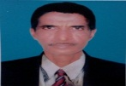
সময়ঃ ০২মিনিট
মোহাঃ রবিউল ইসলাম (সিনিয়র শিক্ষক)
ধলসা পয়ারী হযরত ওমর ফারুক দাখিল মাদরাসা, খয়েরপুর,মিরপুর, কুষ্টিয়া,বাংলাদেশ।
ক্লিক করুন

Slide 4
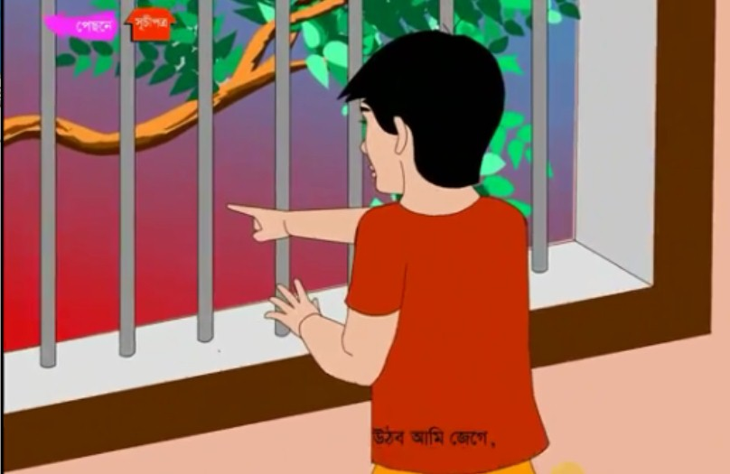
সময়ঃ ০৫ মিনিট
ছবিতে কী কী দেখতে পারছ?
বলতো আমাদের পাঠ্যসূচি কী হতে পারে?
আমি হব
ক্লিক করুন

Slide 5
প্রত্যাশিত শিখনফলঃ
সময়ঃ ০০ মিনিট
প্রত্যাশা করা যাচ্ছে যে, এ পাঠ শেষে শিক্ষার্থীরা...
১. “ আমি হব ” কবিতার কবির নাম বলতে পারবে।
২. প্রমিত উচ্চারণে “আমি হব…মা বলবেন রেগে ।” অংশটুকু পাঠ করতে পারবে।
৩. বানান করে পড়তে পারবে।
৪. লেখনবোর্ডে বানান করে লেখতে পারবে।
ক্লিক করুন

Slide 6
বলা
আদর্শ পাঠ
সময়ঃ ০৪ মিনিট
শোনা
পড়া
আমি হব
কাজী নজরুল ইসলাম
আমি হব সকাল বেলার পাখি।
সবার আগে কুসুমবাগে
উঠব আমি ডাকি।
ক্লিক করুন

Slide 7
বলা
সময়ঃ ০৪ মিনিট
শোনা
পড়া
সরব পাঠ
আমি হব
কাজী নজরুল ইসলাম
আমি হব সকাল বেলার পাখি।
সবার আগে কুসুমবাগে
উঠব আমি ডাকি।
ক্লিক করুন

Slide 8
আদর্শ পাঠ
সময়ঃ ০৪ মিনিট
শোনা
বলা
পড়া
সূয্যি মামা জাগার আগে
উঠব আমি জেগে,
ক্লিক করুন

Slide 9
সরব পাঠ
শোনা
বলা
পড়া
সময়ঃ ০৪ মিনিট
সূয্যি মামা জাগার আগে
উঠব আমি জেগে,
ক্লিক করুন

Slide 10
আদর্শ পাঠ
সময়ঃ ০৩ মিনিট
হয় নি সকাল, ঘুমো এখন,
মা বলবেন রেগে।
ক্লিক করুন

Slide 11
সময়ঃ ০৩ মিনিট
সরব পাঠ
হয় নি সকাল, ঘুমো এখন,
মা বলবেন রেগে।
ক্লিক করুন

Slide 12
শুদ্ধ উচ্চারণঃ
ক্লিক করুন
সময়ঃ ০৪ মিনিট
সূয্যি
সকাল
মামা
বেলার
জাগার
সবার
জেগে
কুসুমবাগে
ঘুমো
উঠব
বলবেন
ডাকি
রেগে

Slide 13
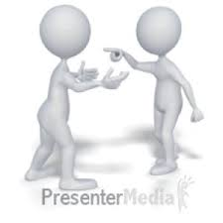
সময়ঃ ০৪ মিনিট
জোড়ায় কাজঃ
১.আমি হব কবিতার লেখক কে?
২. আমি কী হব?
৩. কার আগে আমি জেগে উঠব?
ক্লিক করুন

Slide 14
সময়ঃ ০৫মিনিট
লেখা
শিক্ষার্থীদের বোর্ড ব্যবহারঃ
কাজী নজরুল ইসলাম, আমি, কুসুমবাগে,
সূয্যি, ঘুমো, বলবেন, রেগে
ক্লিক করুন

Slide 15
মূল্যায়নঃ
ক্লিক করুন
সময়ঃ ০৪ মিনিট
১. আমি কী হব?
২. কোথায় জেগে উঠব?
৩. কার আগে জেগে উঠব?
৪. ‘ঘুমো এখন’ কে বলবেন রেগে?

Slide 16
সামগ্রিক পাঠঃ
সময়ঃ ০৫মিনিট
আমি হব
কাজী নজরুল ইসলাম
আমি হব সকাল বেলার পাখি।
সবার আগে কুসুমবাগে
উঠব আমি ডাকি।
সূয্যি মামা জাগার আগে
উঠব আমি জেগে,
হয়নি সকাল, ঘুমো এখন,
মা বলবেন রেগে।
ভিডিও
আমি হব
ক্লিক করুন

Slide 17
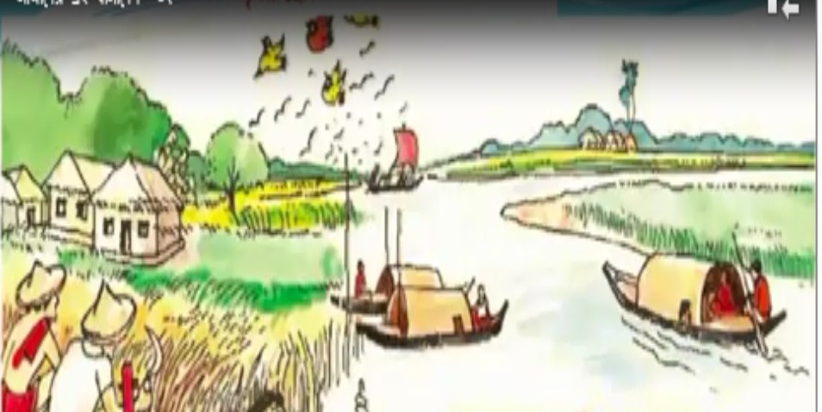
পাঠ্যাংশ “আমি হব...…মা বলবেন রেগে।”
সময়ঃ ০১ মিনিট
বাড়ির কাজঃ
বাড়ির কাজঃ
ক্লিক করুন

Slide 18
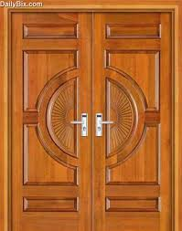
সময়ঃ ০১ মিনিট
ধন্যবাদ
ক্লিক করুন

Slide 19
তথ্যপুঞ্জিঃ
www.google.com
www.youtube.com
Google chrome`s images
আমার বাংলা বই (দ্বিতীয় শ্রেণি)
জাতীয় শিক্ষাক্রম ও পাঠ্যপুস্তক বোর্ড, বাংলাদেশ
ক্লিক করুন
ক্লিক করুন

